Slide 1
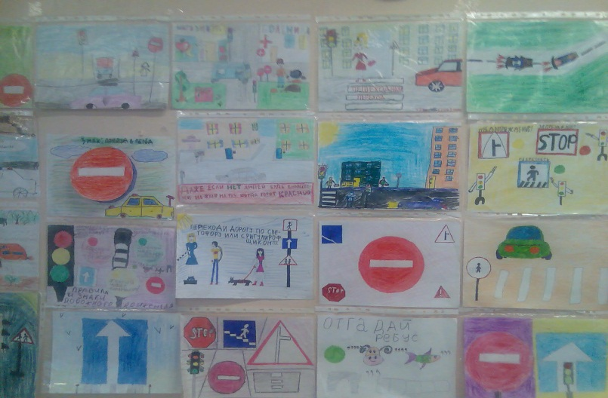
Неделя безопасности «Дорога и мы».
17 октября – во всех классах с 1по 4 проведён классными руководителями классный час по «Правилам дорожного движения».
Классные руководители помогли учащимся выбрать самых знающих учеников правила дорожного движения. Создать команду из 10 учащихся, выбрать капитана, девиз и нарисовать эмблему.
С 17 октября по 21 октября в кабинетах учителя совместно с учащимися оформляли уголок безопасности по правилам дорожного движения.
17 октября по 21 октября на уроках в 1-4 классах технологии (ИЗО) учитель Чинякова Л.А. провела конкурс рисунков «Дорога и мы».

Slide 2
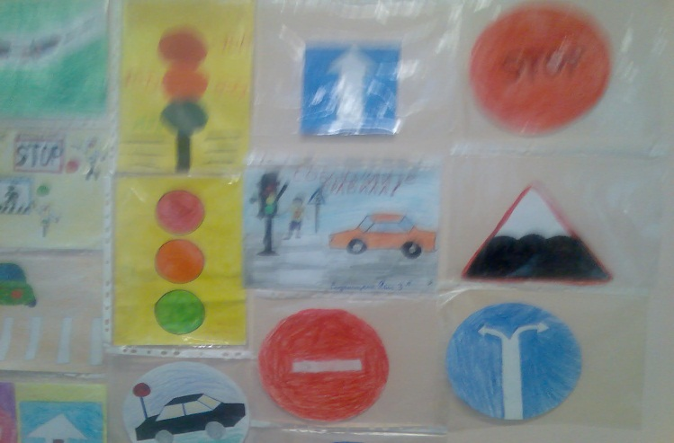
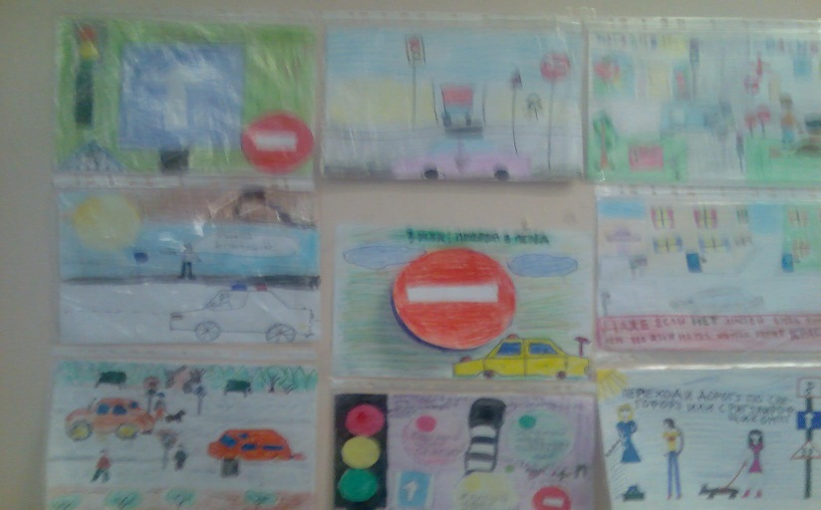
На уроках технологии (труд) учащиеся 1-4 классов выполнили задание по изготовлению дорожных знаков.

Slide 3
Команда учащихся 3-а класса под руководством классного руководителя Зариповой А.А. участвовали в районной игре «Светофорик» и заняли 3 место.
20 октября зам.директора по ВР Соколикова С.Ф. провела игру по станциям «Светофор».
Во время игры все учащиеся старались проявить себя, показать свои знания по теме «Правила дорожного движения».
21 октября были подведены итоги недели.
Председатель МО Зефирова Л.А.

